Slide 1
ГРЕКИ – ВЕТЕРАНЫ ВОВ – ГЕРОИ СОВЕТСКОГО СОЮЗА ΟΜΟΓΕΝΕΙΣ ΒΕΤΕΡΑΝΟΙ - ΣΟΒΙΕΤΙΚΟΙ ΗΡΩΕΣ ΤΟΥ Β΄ΠΑΓΚΟΣΜΙΟΥ ΠΟΛΕΜΟΥ

Slide 2
Алексеев Спартак Петрович Σπάρτακος Αλεξέγιεβ 26.05.1925 - 13.01.2009
Когда началась война с гитлеровской Германией, Спартаку Алексееву было 16 лет. Он сразу пошел в райком комсомола, где написал заявление с просьбой включить его в комсомольско –
добровольческий батальон.

Slide 3
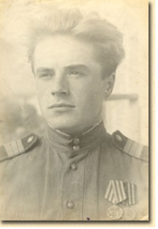
-…Весть о начале войны застала меня в подмосковном Калязине.
Летние школьные каникулы. Отдых в деревне. Окончен 8-й класс.
…Октябрь 1941 г. Нас отправляют во вспомогательную службу ВНОС (Воздушное наблюдение, оповещение, связь). В разных местах Москвы на крышах были построены такие стеклянные будочки, в коих были подведены телефон, радиосвязь – мы оповещали о появлении вражеской авиации.
Алексеев Спартак Петрович
(26.05.1925 - 13.01.2009)
Когда началась война с гитлеровской Германией,
Спартаку Алексееву было 16 лет. Он сразу пошел
в райком комсомола, где написал заявление с
просьбой включить его в комсомольско –
добровольческий батальон.
Из интервью Спартака Петровича Алексеева
журналисту греческой газеты Сидеропулосу Н.Х.
- …Зорко следили за московским небом.
- Попадали сами под налеты вражеской авиации. Один раз нас мобилизовали на вылавливание парашютистов в Химках. После того как немцев «отвели» от Москвы, мне была вручена медаль «За оборону Москвы».
…Мне было 16, и нас отпустили домой - возраст непризывной. Я пошел работать на химзавод в Кусково. Завод эвакуировали в Новосибирск, и я в качестве монтера уехал туда. Завод перевели на производство компонента к снарядам для «катюш».
- … А как 16-летнему пареньку удалось овладеть специальностью монтера?
- По школьным знаниям. Я ведь монтировал этот завод. Участвовал в проводке отдельных кабельных
линий.
…В Новосибирске я пробыл недолго – меньше года. Пошел добровольцем на фронт. В армии меня
отправили в школу младших командиров. Как отличника боевой и политической подготовки
- Во время войны разве не брали на фронт с 18 лет?
- 17-летних то же призывали. …Я писал начальству, что, мол, прошу отправить меня с товарищами,
с кем я вместе учился, на фронт. На фронт меня не отправили, а за чрезмерное желание попасть туда
еще посадили на гауптвахту.
- …Какое представление о войне было у москвича Спартака Алексеева?
- У нас, москвичей, были довольно-таки обширные представления о войне.
- … На войну вы таки попали…
- Вторая половина 1944 года. Украинский фронт. Под Львовом. Карпаты. В составе 4-й танковой
армии нашу дивизию поставили налаживать коммуникации. Там действовали банды: немецкие,
бандеровские. Был даже немецкий отряд, который ходил в красноармейской форме. Пели они
русские песни с нашим оружием. Ходили они там по карпатским лесам.
- Вы служили в спецподразделении? В каком звании вы были?
- Нет, просто в пехоте. Был сержантом. Командиром отделения.
…На войне мы занимались всем, чем придется. Налаживанием коммуникаций. Мы занимались
дамбами в основном. Посылали нас по тревоге. Часто ночью. Шли в горы, прочесывать леса. А леса в
Карпатах густые. В животе холодок – мысленно ждешь вражеской автоматной очереди. Но когда
начинается бой, тогда уже ничего не страшно.
- …Где закончилась для вас война? …Украина, Польша, Германия.
- В Польшу мы не входили. Остановились в городе Яворов. Сейчас это территория Украины.
Снайперская винтовка была сменена на противотанковый автомат ПШ. 32 кг амуниции (как
положено по Уставу!), весь «обложенный» гранатами. …В 1944 г. я окончил офицерскую школу, но
связывать свою дальнейшую жизнь с армией не хотел. Отказывался получать офицерское звание.
Войну закончил сержантом. Демобилизации я не подлежал. Меня отправили в Москву в
распоряжение военкомата. Пусть там решают, что со мной делать!
- … Двери московских вузов таким, как вы, были настежь открыты. Фронтовик. Полное
соответствие Анкете. - …Экстерном сдал программу за 9 и 10 классы.
- …Журфак, первый его выпуск 1953 года, я закончил с отличием.
В 1955 году пришел работать на радио.

Slide 4
Бахчиванджи Григорий Яковлевич Γκριγκόριι Μπαχτσιβαντζής 20.02.1909-27.03.1943
Герой Советского Союза.
Родился в станице Бриньковской Приморско-
Ахтарского района Краснодарского края. Долгое время жил в Мариуполе. Грек. Трудовую жизнь начал с 1925 года, работая в литейной мастерской. В 1931 году был призван в ряды Красной Армии.

Slide 5
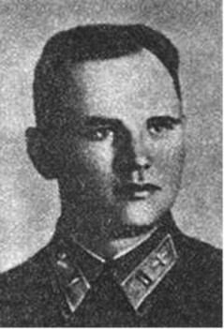
Бахчиванджи Григорий
Яковлевич
(20.02.1909-27.03.1943)
Одной из наиболее ярких «врезок» в нашей памяти
о нашем великом соотечественнике стали слова первого космонавта планеты Земля Юрия
Гагарина: «Без полета Бахчиванджи …не было бы 12 апреля 1961 года» -первого полета человека в космос.
…Первый испытатель реактивных самолетов Григорий Бахчиванджи проторил дорогу в космос первому космонавту в мире Юрию Гагарину!
В 1931 году был призван в ряды Красной Армии. Увлекся авиацией. В 1933 году получил специальность авиационного техника по вооружению, но у Григория Бахчиванджи была другая цель – стать летчиком. И он им стал – в числе лучших курсантов, он окончил Оренбургскую военную авиационную школу летчиков.
Годы службы – 1931-1943 гг. В 1934 году окончил Оренбургское училище летчиков. С 1935 года на летно-испытательной работе в НИИ ВВС. В 1941 году участвовал в Великой Отечественной войне в составе 402-го ИАП (истребительного авиаполка) специального назначения, сформированного на базе НИИ ВВС.
Летчик-истребитель. Участвовал в обороне Москвы.
Совершил на самолете МИГ-3 около 70 боевых вылетов. В первом бою сбил лично 2 вражеских самолета разведчика Do-215. Всего же, за период с 1-го июля по 10 августа 1941 года старший летчик 402-го истребительного авиаполка (57-я смешанная авиационная дивизия, 6-я Воздушная армия, Северо-Западный фронт) капитан Г.Я.Бахчиванджи совершил около 70 боевых вылетов, в воздушных боях уничтожил 7 вражеских самолетов.
В этом человеке счастливо сочетались такие черты характера, как мужество и застенчивость, простота и обаяние, жизнелюбие и бесстрашие, и главное – активная жизненная позиция. Она проявилась у него еще в Гражданскую войну, когда, будучи 9-летним мальчиком, он в течение нескольких дней прятал отца и 5-х матросов Севастопольской флотилии под террасой своего дома. Он приносил им еду, рассказывал об обстановке в городе, выполнял поручения отца по связи с товарищами. Когда в городе начались расстрелы, он нашел нужного рыбака, и тот ночью переправил матросов и Якова Ивановича в Мариуполь. Но там они попали в руки белых. Тогда подросток Григорий Бахчиванджи тоже переправляется в Мариуполь, и в одной из передач сумел передать отцу 2 ножовки. Выждав время, когда начальник охраны уехал на соседнюю станцию, отец Гриши с товарищами перепилили тюремную решетку. Побег удался. Таким образом, 9-летний мальчик спас отца и матросов от неминуемой гибели. 15 мая 1942 г. совершил первый полет на 1-м советском реактивном самолете БИ (БИ-1). Погиб 27 марта 1943 года при испытаниях третьего экземпляра самолета БИ (БИ-3) – место смерти
пос. Билимбай Свердловская область.
Память.
Платформа «Бахчиванджи» пригородного сообщения по Ярославской железной дороге.
Памятник - мемориал в станице Бриньковской (на родине летчика) и в Кольцово (НИИ ВВС, Свердловская область), где имя Г.Я.Бахчиванджи присвоено школе.
Памятник и мемориальный камень на территории аэропорта Кольцово (город Екатеринбург).
Памятник в городе Приморско-Ахтарск.
Улица в Мариуполе.
Именем Бахчиванджи назван кратер на обратной стороне Луны.
Через много лет после гибели Бахчиванджи, в 1962 году, когда были более подробно изучены его полеты, встал вопрос о его достойном увековечении памяти летчика, о присвоении ему звания Героя Советского Союза.
28 апреля 1973 года Григорию Яковлевичу Бахчиванджи за мужество и героизм, проявленные
при освоении новой реактивной техники и в боях с врагами в период Великой Отечественной войны, было присвоено высокое звание Героя Советского Союза посмертно. Григорий Бахчиванджи награжден орденами Ленина (дважды) и медалями.

Slide 6
БРАТЬЯ -Владимир Константинович и Константин Константинович Коккинаки Βλαντίμιρ Κοκκινάκης Κωνσταντινος Κοκκινάκης (25.06.1904-7.01.1985) (11.03.1910- 4.03.1990)

Slide 7
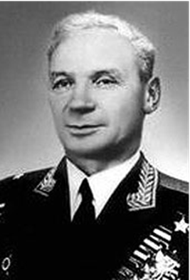
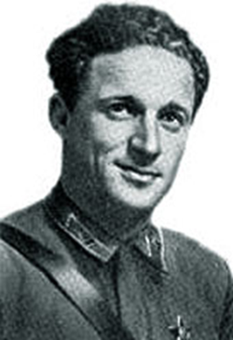
В 1930-х гг. всеобщими любимцами в Советском Союзе были стахановцы, кавалеристы, танкисты, спортсмены, но «самыми из самых» были летчики – «сталинские соколы». Именно летчики стали первыми Героями Советского Союза, их Именами называли школы, улицы, колхозы, заводы, города.
Новороссийцы были горды, что их город взрастил целую плеяду «сталинских соколов», среди которых глыбой выделялась фигура Владимира Коккинаки, которому сам товарищ Сталин предрек великое будущее. Был момент, когда прославленный асс был настолько популярен, что идея переименования Новороссийска в город его имени стала приобретать вполне зримые контуры.
К счастью переименование не случилось и, уверен, что легендарный летчик-испытатель дважды Герой Советского Союза ничуть не расстроился по сему поводу. А благодарные новороссийцы продолжают свято хранить память о великом летчике.
Владимир Константинович Коккинаки (25.06.1904-7.01.1985)
Дважды Герой Советского Союза (1938, 1957), Лауреат Ленинской Премии (1960), Президент ФАИ (Международной авиационной федерации), родился 12 (25) июня 1904 года в городе Новороссийск ныне Краснодарский край. Русский (из обрусевших греков).
В армии с декабря 1925 года. До июля 1927 года служил в пехоте.
В 1928 году окончил Ленинградскую воено-теоретическую школу ВВС. В 1930 году – Борисоглебскую военную авиационную школу летчиков. Служил в строевых частях ВВС (Московский военный округ). В апреле-декабре 1931 года – летчик-инструктор Ленинградской теоретической школы ВВС. В 1932-1935 гг. – летчик-испытатель научно-испытательного института ВВС, провел государственные испытания ряда самолетов-истребителей, занимался высотными полетами. Установил 22 мировых рекорда. 21 ноября 1935 года на одномоторном самолете поднялся на высоту 14575 м. Совершил ряд скоростных перелетов Москва-Владивосток (совместно с А.М.Бряндинским), Москва – о. Мискоу (совместно с М.Х.Гордиенко). В 1935-1965 гг. работал летчиком-испытателем в ОКБ С.В.Ильюшина.
Им установлено 14 мировых рекордов высоты и скорости полета, проведены испытания штурмовиков ИЛ-2, ИЛ-10, бомбардировщика ИЛ-4.
В годы Великой Отечественной войны совмещал работу летчика-испытателя, начальника главной инспекции Наркомата авиационной промышленности и руководителя ЛИС. В послевоенный период испытывал военные и гражданские самолеты. Отмечен золотой медалью ФАИ, ожерельем с брильянтами «Роза ветров».
Если имя человека попадает в уста народа, которыми, как известно, всегда глаголет истина, то это является самым верным признаком проявлением любви народной! «…Если надо, Коккинаки долетит до Нагасаки» (народное творчество).
Легендарный летчик-испытатель был награжден 6 орденами Ленина, 4 орденами Красной Звезды, орденом Октябрьской революции, Отечественной войны 1 и 2 ст. В.К. Коккинаки не стало 7 января 1985 года.
Константин Константинович Коккинаки (11.03.1910- 4.03.1990)
Герой Советского Союза.Звание Героя присвоено в 1964 году за большие заслуги в деле испытания новой авиационной техники и проявленное при этом мужество.
Заслуженный летчик-испытатель СССР, полковник.
В Красной Армии с 1930 года. В 1932 году окончил Сталинградскую военную школу летчиков. В 1936-1939 гг. – летчик-испытатель военной приемки авиазавода №1 (МАПО). С 1939 года на летно-испытательной работе.
Участник Великой Отечественной войны. С начала Великой Отечественной войны становится заместителем командира 401-го истребительного полка особого назначения Западного фронта, сформированного из летчиков-испытателей. Сбил лично в воздушных боях 3 и в группе – 4 самолета противника.
В 1942-1950 гг. – летчик-испытатель авиазавода №30 (МАПО)
С 1950 г. полковник К.К.Коккинаки в запасе.
В 1951-1964 гг. – на летно-испытательной работе в ОКБ А.И.Микояна.
Летчик-испытатель К.Коккинаки испытывал десятки новых конструкций самолетов.
В 1960 г. установил абсолютный рекорд скорости.
В 1963 году К.Коккинаки становится «Заслуженным летчиком-испытателем СССР».
В 1964-1965 гг. – летчик транспортного отряда ОКБ имени Микояна. Награжден 3 орденами Ленина, 2 орденами Красной Знамени, 3 орденами Отечественной войны 1-й степени, 2-мя орденами Красной Звезды, орденом Дружбы Народов, медалями, иностранными наградами. Удостоен медали де Лаво (1961).
К.К.Коккинаки умер 4 марта 1990 года.

Slide 8
Вураки Андрей Фёдорович ΑντΡΕΪ ΒΟΥΡΑΚΗΣ 13.12.1922-10.12.2008

Slide 9
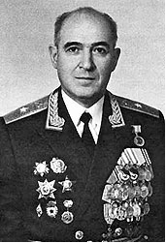
Вураки Андрей Федорович (13.12.1922-10.12.2008)
Представлялся к званию Героя Советского Союза за проявленные мужество и героизм, умелое командование вверенной ему батареи в ходе Висло-Одерской операции в январе 1945 года. Родился в городе Ялта (Крым) в семье, имеющей критские корни, потомственных моряков и рыболовов. Грек. Отсюда и бесконечная любовь к морю! До 1929 года семья Вураки живет в Ялте, где в первый класс в школу имени Чехова
идет Андрей Вураки. В 1933 году семья переезжает в Батуми. Учеба в школе №5 («Водников» - семилетка), 8-10 классы – учеба в школе №17 им. А.С.Пушкина.
Выпускной вечер. Встреча первого «взрослого» рассвета и… война.
Учеба в Севастопольском училище зенитной артиллерии. Не будь войны, стремился бы стать командиром военного корабля – «каждый критянин непременно должен стать капитаном!»
1943-1945 гг. – участие в боевых операциях против немецко-фашистских захватчиков в составе войск 1-го Украинского фронта в качестве командира зенитной батареи. За умелое командование батареей при форсировании нашими войсками Одера в бою у Штейнау.
27 января 1945 года был представлен командованием к званию Героя Советского Союза, но представление на капитана грека Андрея Вураки, пройдя все вышестоящие уровни, «замерзло» на уровне командующего 1-го Украинского фронта маршала Ивана Конева. День Победы Андрей Вураки в звании гвардии капитана встретил в Праге – там еще до
12 мая 1945 года велись бои с фашистами, нашими «родными» коллаборационистами –
власовцами. Есть те, кто получил в 4-й танковой армии Героя Советского Союза за пленение Власова.
После войны Андрей Вураки проходил службу в 4-й танковой армии советских оккупационных
войск в Германии – до 1948г. Счастливый жизненный союз со своей верной «прекрасной Еленой» -
Еленой Вураки (Гегечкори – ее не стало в январе 1993 года).
До 1954 г. – служба в Ленинградском корпусе ПВО.
1954-1958 гг. – учеба в Ленинградской командно-артиллерийской академии.
Далее служба в войсках ПВО – до декабря 1974 года. Служба в Военной Академии Генштаба.
С 1987 года в отставке по выслуге лет и по возрасту. С мая 1966 года – генерал-майор артиллерии.
А.Ф.Вураки награжден 36 правительственными наградами, в том числе, 9 орденами:
два Красного Знамени, Отечественной войны 1-й и 2-й степени, орден Александра Невского.
Активный участник ветеранского движения. Являлся председателем Совета ветеранов 6-й
Гвардейской дивизии, член Совета ветеранов 4-й танковой армии, председателем комиссии по
ветеранам Московского общества греков.
В греческом национально-культурном движении А.Ф.Вураки оказался благодаря стараниям
своего земляка- лидера батумских греков Янниса Кесисова.
Делом его жизни было – участие в работе по изданию 50-томных мемуаров «Правды о войне» –
«От солдата до генерала».
Андрея Федоровича Вураки не стало 10 декабря 2008 года.

Slide 10
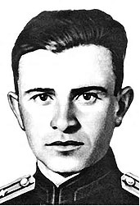
Зубалов Феофилакт Андреевич
Θεοφύλακτος Ζουμπάλοβ
(15.09.1915 -10.09.1968)
Герой Советского Союза. Командир 184-го стрелкового
полка 62-й Гвардейской стрелковой дивизии 37-й армии
Степного фронта, гвардии капитан.

Slide 11
Зубалов Феофилакт Андреевич (15.09.1915 -10.09.1968)
Герой Советского Союза. Командир 184-го стрелкового
полка 62-й Гвардейской стрелковой дивизии 37-й армии
Степного фронта, гвардии капитан.
Родился в греческом селе Гуниакала ныне Цалкского района Грузии в семье служащего. Грек. Окончил в родном селе
неполную среднюю школу и 2 курса Цалкского педагогического техникума, работал учителем сельской
школы. Окончил заочное отделение финансового техникума в столице Грузии Тбилиси.
В Красной Армии в 1936-1939 гг. После увольнения в запас, с 1939 по 1941 работает директором Курсавского детского дома в селе Красноярское Курсавского района Ставропольского края, куда в 1938 году переехала его семья.
В Красную Армию призван в 1941 году. В том же году окончил курсы «Выстрел».
Участник Великой Отечественной войны с июня 1941 года.
В 1942 году стрелковый батальон, которым командовал Ф.А.Зубалов, на подступах к Сталинграду в неравном и кровопролитном бою овладел господствующей над местностью высотой «Фигурная» и важным в стратегическом плане населенным пунктом на правом берегу реки Дон – Новая Калитва (Воронежская область), обеспечив прорыв советским войскам.
Командир 3-го стрелкового батальона 184-го стрелкового полка (62-я стрелковая дивизия, 37-я армия, Степной фронт) гвардии капитан Феофилакт Зубалов особо отличился в битве за Днепр.
28 сентября 1943 года Зубалов Ф.А. во главе вверенного ему батальона первым переправился на правый берег реки Днепр и обеспечил захват господствующих высот в районе села Мишурин Рог Верхнеднепровского района Днепропетровской области Украины.
В течение четырех суток батальон гвардии капитана Зубалова отбил свыше 15-ти контратак гитлеровской пехоты, поддерживаемой эсэсовской танковой дивизией «Мертвая голова», уничтожив 15 танков и 6 автомашин противника. Рубеж был удержан.
Указом Президиума Верховного Совета СССР от 20 декабря 1943 года за образцовое выполнение боевых заданий командования на фронте борьбы с немецко-фашистскими захватчиками и проявленные при этом мужество и героизм гвардии капитану Зубалову Феофилакту Андреевичу присвоено звание Героя Советского Союза с вручением ордена Ленина и медали Золотая Звезда (№2627).
В 1944 году Ф.А.Зубалов окончил ускоренный курс Военной Академии имени М.В.Фрунзе.
После войны гвардии майор Зубалов Ф.А. – в запасе.
Окончил Всесоюзную школу по подготовке директоров совхозов, а в 1951 году – педагогический институт города Пятигорск Ставропольского края.
Работал на различных административно-хозяйственных должностях в Кабардино-Балкарии, Грузии, директором Ессентукского откормочного совхоза Ставропольского края.
ПАМЯТЬ.
Именем Ф.А.Зубалова названы улицы в селе Константиновском Предгорного района, в
Ессентуках, в Цалке (Грузия), в селе Пипена (Молдова). На родине героя в селе Гуниакала его
именем названа средняя школа. В 1972 году на фасаде здания средней школы села Красноярского
Ставропольского края установлена мемориальная доска.

Slide 12
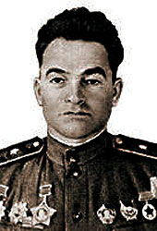
Колпакчи Владимир Яковлевич
Βλαντίμιρ Κολπακτσί
(7.09.1899-1961)
Герой Советского Союза.
На военной службе с 1916 г., младший унтер-офицер.

Slide 13
Колпакчи Владимир Яковлевич (7.09.1899-1961)
Герой Советского Союза.
На военной службе с 1916 г., младший унтер-офицер.
В 1917 году в составе красногвардейского отряда участвовал в штурме Зимнего дворца. В Красной Армии с 1918 года.
Участник Гражданской войны и боев против басмачей.
В 1928 году окончил Военную академию им. М.В.Фрунзе.
Участник национально-революционной борьбы испанского народа (1936-1939).
Участник Великой Отечественной войны с июня 1941 года.
Командующий 69-й армией, 1-й Белорусский фронт, генерал-полковник.
В Висло-Одерской операции, в которой войска армии форсировали сходу Одер севернее и южнее города Франкфурт (Германия), проявил мужество и героизм.
После войны командовал войсками ВО. В 1951 окончил Высшие академические курсы при Военной академии Генштаба, с 1956 г. работал в центральном аппарате МО СССР.
Награжден 3 орденами Ленина, 3 - Красного Знамени, 3 ордена Суворова 1 ст., 2 орденами Кутузова 1 ст., орденом Красной Звезды, медалями, иностранными наградами.
Погиб при исполнении служебных обязанностей в авиакатастрофе 17.05.1961 года.

Slide 14
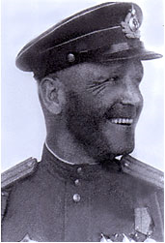
Котанов Федор (Фотис) Евгеньевич
Φιόντωρ (Φώτης) Κοτάνοβ
(4.04.1914-15.09.1993)
Герой Советского Союза.
Командир 384-го отдельного Краснознаменного Николаевского батальона морской пехоты
(Одесская военно-морская база, Краснознаменный Черноморский флот), майор.

Slide 15
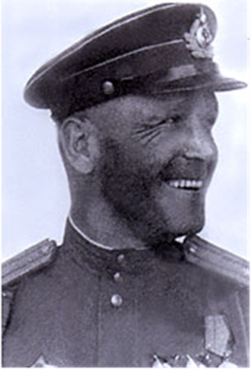
Котанов Федор (Фотис) Евгеньевич (4.04.1914-15.09.1993)
Герой Советского Союза.
Командир 384-го отдельного Краснознаменного Николаевского батальона морской пехоты
(Одесская военно-морская база, Краснознаменный Черноморский флот), майор.
Родился 23 марта в греческом селе Неон-Хараба ныне Цалкского района Грузии в семье крестьянина. Грек.
В Красной Армии с 1930 года. Окончил в 1933 году Бакинскую пехотную школу. Служил в частях Красной Армии. Участник Великой Отечественной войны с июня 1941 года. Участвовал в обороне Севастополя. Командовал стрелковым батальоном береговой службы. Получил тяжелую контузию и был эвакуирован. В конце 1942 года капитан Котанов назначен начальником штаба легендарного десантного отряда под командованием майора Куникова. Вместе с отрядом он в числе первых в ночь с 3-го на 4-е февраля 1943 года в ходе Южно-Озерейской десантной операции высадился на занятом врагом и сильно укрепленном побережье в районе Новороссийска у села Мысхако.
Стемительным ударом десантный отряд выбил фашистов из опорного пункта и прочно закрепился на захваченном плацдарме, который в дальнейшем получил название «Малая Земля».Когда командир отряда получил смертельное ранение, Котанов принял командование на себя. Действия отряда по захвату плацдарма сыграли важную роль в проведении Новороссийской операции 1943 года и в окончательном освобождении Новороссийска.
В начале апреля 1943 года капитан Котанов был назначен командиром 384-го отдельного батальона морской пехоты, в составе которого удостоился звания Героя Советского Союза. Много памятных боев было у Федора Котанова.
Вспоминает он сентябрь 1943 года …В ночь с 17 на 18 сентября 1943 года Котанов с батальоном, высадившись десантом западнее города Осипенко (Бердянск), уничтожает две батареи, 29 автомашин и несколько повозок с военным имуществом противника. …В марте 1944 года его батальон принимает активное участие в освобождении города Николаев.
21 августа 1944 года 384-й батальон морской пехоты Федора Котанова блестяще выполняет задачу по вторжению в Румынию, полностью до подхода частей Красной Армии, освобождает города Сулин, Жабриены и Вилково. Гарнизоны этих городов были пленены, причем котановцы имели незначительные потери. Батальон Ф.Е.Котанова участвовал в операциях по освобождению Болгарии (города-порты Констанца, Варна, Бургас).
Сотни километров по фронтам Великой Отечественной провел свой батальон Федор Котанов и нигде не имел поражения.
Указом Президиума Верховного Совета СССР от 20 апреля 1945 года за мужество, отвагу и героизм, проявленные в борьбе с немецко-фашистскими захватчиками майору Котанову Федору Евгеньевичу присвоено звание Героя Советского Союза с вручением ордена Ленина и медали Золотая Звезда. Котанов награжден двумя орденами Ленина, тремя орденами Красного Знамени, орденами Суворова 3-й степени, Александра Невского, Отечественной войны, Красной Звезды, медалями.
После войны майор Ф.Е. Котанов продолжал службу в Советской Армии. В 1948 году он окончил Военную академию имени М.В.Фрунзе. С 1964 года служил полковник Федор Котанов – в запасе. Работал старшим инженером в закрытом научно-исследовательском институте имени академика Крылова.
7 сентября 1987 года за большой вклад в освобождение города Мариуполя от немецко-фашистских
захватчиков Ф.Е.Котанову присвоено звание «Почетный житель города Мариуполя».
Память.
Его именем названа улица в с. Жабриены, судно-сухогруз с портом-припиской в Мариуполе, школа
в одном из греческих сел Приазовья, улица в городе-герое Новороссийске.

Slide 16
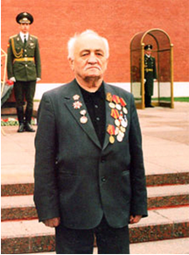
Аврамов
Михаил Иванович
Μιχαήλ Αβράμοβ
09.09.1924-30.01.2008
Солдат Великой Отечественной Войны.
Был награжден Орденом Отечественной Войны 2-й степени, Орденом Славы 2-й степени, орденами «За оборону Кавказа», «За боевые заслуги», «За победу над Германией». С 1945 г. по 1947 г. принимал участие в разминировании Масальского и Бородинского районов.

Slide 17
Аврамов Михаил Иванович (09.09.1924-30.01.2008).
Родился в греческом селе Ленинские рудники (Мадан) в Армении.
Солдат Великой Отечественной Войны.
Был награжден Орденом Отечественной Войны 2-й степени, Орденом Славы 2-й степени, орденами «За оборону Кавказа», «За боевые заслуги», «За победу над Германией». С 1945 г. по 1947 г. принимал участие в разминировании Масальского и Бородинского районов.
В 1941 г. – был призван в Спецшколу ВВС в Ереване.
Участвовал в боевых действиях с 1942 года на Северо-Кавказском и 1-ом Украинском фронтах.
Война для него закончилась в 1947 г. – еще два года после ее завершения он разминировал территорию Масальского и Бородинского р-нов Московской области. Красный диплом горно-металлургического техникума. Старший инженер производственно-технического отдела, начальник отдела геологоразведочной партии (Германия, Урал, Казахстан), начальник ремонтно-строительного цеха (Армения, Кировокан). Землетрясение в Армении (7.12.1988 г.), унесшее десятки тысяч человеческих жизней, разрушило и их дом. Все содержимое пропало. …Так Михаил Иванович и его супруга Вера Павловна (ветеран фронтового тыла ВОВ) оказались в Москве, где проживает их дочь. …Все 18 лет своей «московской биографии» Михаил Иванович, не приученный к праздному образу жизни, работал.

Slide 18
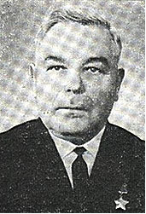
Мурза Илья Митрофанович
Ηλίας Μουρζά
1.09.1904-11.11.1983
Герой Советского Союза.
Звание Героя с вручением ордена Ленина и медали
Золотая Звезда присвоено Указом Президиума Верховного
Совета СССР 29 июня 1945г. «...за умелое и мужественное
руководство полком по форсированию Одера и захват
плацдарма на его западном берегу, проявленную при этом
личную отвагу и мужество».

Slide 19
Мурза Илья Митрофанович (1.09.1904-11.11.1983)
Герой Советского Союза.
Звание Героя с вручением ордена Ленина и медали
Золотая Звезда присвоено Указом Президиума Верховного
Совета СССР 29 июня 1945г. «...за умелое и мужественное
руководство полком по форсированию Одера и захват
плацдарма на его западном берегу, проявленную при этом
личную отвагу и мужество».
Наш соотечественник И.М.Мурза родился в селе Мангуш, ныне поселок городского типа Першотравневое Донецкой области Украины, в селе крестьянина. Грек.
На фронтах Великой Отечественной войны с 22.06.1941 года.
Принимал участие в битве за Сталинград. Командир 269-го стрелкового полка 136-й стрелковой Киевской Краснознаменной ордена Богдана Хмельницкого дивизии.
Комполка 269-го стрелкового полка подполковник И.Мурза отличился при форсировании реки Одер 20 апреля 1945 года в районе поселка Шенинген (Каменец, Польша).
После войны отважный герой еще некоторое время оставался в рядах Вооруженных Сил СССР на командных постах. С 1946 года Илья Мурза – в запасе. Жил в городе Семилуки Воронежской области. Работал заместителем директора завода огнеупорных материалов. Скончался 11 ноября 1983 года. Награжден орденами Ленина, дважды орденом Красного Знамени, орденом Отечественной войны 1 ст., орденом Красной Звезд, медалью «За оборону Сталинграда».
Память.
Именем Героя Советского Союза И.М.Мурзы названа улица в городе Семилуки.

Slide 20
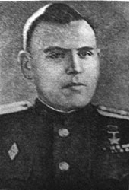
Мурза Степан Семенович
Στεπάν Μουρζά
15.12.1917-9.11.1974
Герой Советского Союза.
Командир батальона 722-го стрелкового полка 206 стрелковой дивизии 47-й армии Воронежского фронта, капитан.
Родился в селе Куликовка (ныне поселок городского типа) Черниговской области в семье крестьянина на Украине.

Slide 21
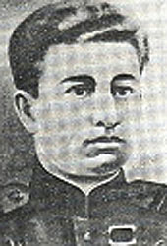
Талах Константин Яковлевич
Κωνσταντίνος Ταλάχ
20.05.1918-20.10.1944
Герой Советского Союза.
Командир отделения 690-го стрелкового полка 126-й Горловской Краснознаменной стрелковой дивизии 2-й гвардейской армии 4-го Украинского фронта, младший
сержант.

Slide 22
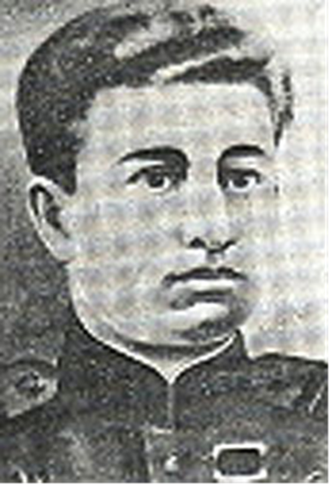
Талах Константин Яковлевич (20.05.1918-20.10.1944).
Герой Советского Союза.
Командир отделения 690-го стрелкового полка 126-й
Горловской Краснознаменной стрелковой дивизии 2-й
гвардейской армии 4-го Украинского фронта, младший
сержант.
Родился в 1918 году в селе Максимовка (ныне Бугас)
ныне Волновахского района Донецкой области Украины в семье крестьянина. Грек.
Окончил педагогическое училище в городе Мариуполь Донецкой области. Работал учителем начальной школы в поселке Чигари (ныне в черте города Дзержинск Донецкой области).
В Красной Армии с 1943 года. Участник Великой Отечественной войны с сентября 1943 года.
Сражался на Южном и 4-м Украинском фронтах.
Принимал участие в освобождении Украины. Отличился в боях на реке Молочная,
в освобождении Мелитополя, Крымского полуострова.
Младший сержант Константин Талах отличился в боях 8-14 апреля 1944 года при освобождении города Армянск (Крым) и штурме Ишуньских позиций. Он уничтожил дзот, несколько других огневых точек и значительное количество солдат и офицеров противника.
Указом Президиума Верховного Совета СССР от 16 мая 1944 года за образцовое выполнение боевых заданий командования на фронте борьбы с немецко-фашистскими захватчиками и проявленные при этом мужество и героизм, младшему сержанту Талаху Константину Яковлевичу присвоено звание Героя Советского Союза.
Но не суждено было К.Я.Талаху получить высшие награды Родины: орден Ленина и медаль Золотая Звезда. Старшина Константин Талах погиб при форсировании реки Неман под городом Тильзитом (ныне Советск Калининградской области) 20 октября 1944 года. Похоронен наш соотечественник в городе Советск Калиниградской области.
Память.
В городе Советске и селе Максимовке именем героя названы улицы.
Имя К.Я.Талаха носили пионерские дружины школы №11 города Советска и средней школы села Максимовка ныне Волновахского района Донецкой области.

Slide 23
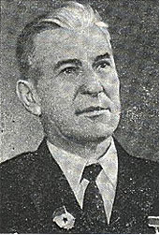
Тахтаров Илья Федорович
Ηλίας Ταχτάροβ
7.04.1913-23.07.1978
Герой Советского Союза.
Командир взвода 1164-го стрелкового полка 346-й Дебальцевской стрелковой дивизии 51-й армии 4-го
Украинского фронта, старший лейтенант.

Slide 24
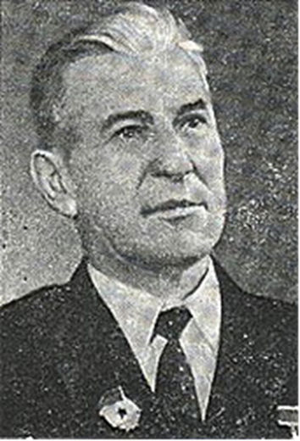
Тахтаров Илья Федорович (7.04.1913-23.07.1978)
Герой Советского Союза.
Командир взвода 1164-го стрелкового полка 346-й
Дебальцевской стрелковой дивизии 51-й армии 4-го
Украинского фронта, старший лейтенант.
Родился в греческом селе Красный Богатырь в
Семье крестьянина. Грек.
Окончил 4 класса. Жил в городе Махачкала.
В Красной Армии с 1936 года. В 1936 году окончил Буйнакское пехотное училище.
Участник Великой Отечественной войны с апреля 1942 года.
Сражался на 4-м Украинском фронте. Принимал участие в Сталинградской битве, в освобождении Донбасса и Крымского полуострова, в форсировании реки Молочной.
Командир взвода 1164-го стрелкового полка.
Комсомолец, старший лейтенант Илья Тахтаров в ночь на 9 апреля 1944 года со своими бойцами первым в батальоне переправился через Айгульское озеро (Крым). Был ранен, но остался в строю.
В бою на плацдарме в районе села Макензия (под Севастополем) овладел опорным пунктом противника.
Указом Президиума Верховного Совета СССР от 16 мая 1944 года за образцовое выполнение боевых заданий командования на фронте борьбы с немецко-фашистскими захватчиками и проявленные при этом мужество и героизм старшему лейтенанту Тахтарову Илье Федоровичу присвоено звание Героя Советского Союза с вручением ордена Ленина и медали Золотая Звезда.
С 1945 года капитан И.Ф.Тахтаров – в запасе. Работал на шахте в Донецкой области, был председателем колхоза в Темрюкском районе Краснодарского края. Работал в управлении порта, а затем бригадиром на заводе тяжелого машиностроения.
Награжден орденом Ленина, медалями. И.Ф. Тахтаров ушел из жизни 23 июля 1978 года.

Slide 25
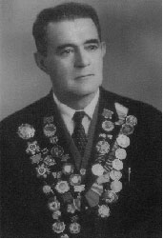
Фисатиди Василий Дмитриевич Βασίλειος Φυσατίδης
19.06.1921-7.11.1984
Представлялся дважды к званию Героя Советского Союза. Призван в ряды Красной Армии в 1940 году, где, оценив по достоинству его профессиональные
качества художника, его отправили в школу военных разведчиков. Прошел всю Великую Отечественную войну.

Slide 26
Фисатиди Василий Дмитриевич (19.06.1921-7.11.1984)
Представлялся дважды к званию Героя Советского
Союза. Призван в ряды Красной Армии в 1940 году,
где, оценив по достоинству его профессиональные
качества художника, его отправили в школу военных
разведчиков. Прошел всю Великую Отечественную
войну.
Командир роты разведчиков в частях 140-й стрелковой Сибирской Новгород-Северской ордена
Ленина дважды Краснознаменной орденов Суворова и Кутузова дивизии. Получил 5 боевых
ранений, из которых 2 – тяжелых.
Легендарный герой Отечественной войны. Асс разведки. Пленил 156 вражеских «языков».
Десятки фронтовых корреспондентов в своих публикациях славили подвиги разведчика Василия Фисатиди и его боевых товарищей. Вот что написал знаменитым Ильей Эренбургом:
«…Мы знаем грозу фрицев, бесстрашного разведчика Фисатиди. Он умеет насыпать фашисту соли на хвост. Он уже привел полтораста немцев, кто знает, не поймает ли он на аркане самого фюрера». Подвиги разведчика Фисатиди, многочисленные публикации о них сделали его личным врагом Адольфа Гитлера. Гитлер, немецкое военное командование установило награду за поимку
«асса разведки», «грозы фрицев», «коршуна» - так называли Василия Фисатиди в своих
публикациях советские журналисты и его боевые товарищи. 50 тысяч марок – за живого,
25 тысяч марок – за мертвого. В «Красной Звезде» от 16 июня 1944 года было написано:
«Сотни раз Василий Фисатиди проникал во вражеский тыл. Гитлеровцы устраивали специальные засады, чтобы поймать отважного воина, но он оставался неуловим».
Василий Дмитриевич Фисатиди награжден орденами Александра Невского, Красного Знамени,
Красной Звезды, двумя орденами Отечественной войны, Октябрьской революции, медалями.
Количество плененных фашистов, громкая слава на фронтах Отечественной войны, занесение его в список личных врагов фюрера – все это, безусловно, давало веские основания для награждения его высшей наградой воинской доблести – Звездой Героя Советского Союза.
После окончания войны Василий Фисатиди проходит военную службу в оккупационных войсках в Германии. Демобилизуется из армии в 1949 году. Вся 28 лет вся грудь у красавца-капитана Фисатиди в орденах. Выстраивается блестящая военная карьера, которой «мешает», как и ранее его награждению званием Героя Советского Союза в 1942 и 1944 годах, депортация греков Закавказья в 1949 году...
Василия Фисатиди не стало 7 ноября 1984 года.
Похоронен он в городе Кентау Чимкентской области Казахстана.
Память.
В городе Кентау его именем названа улица. Имя героя войны Василия Фисатиди носили
многочисленные пионерские дружины в Казахстане.
После выхода в 1968 году книги Николая Наумова «Позывные разведчика «Коршун» (1968, изд.
Казахстан) о боевых подвигах разведчика Фисатиди и его боевых товарищей – небольшая по своему объему книга сразу же стала раритетом, его имя было одним из наиболее упоминаемых в беседах греков СССР на предмет «Наши достойные и заслуженные соотечественники».
Ныне в Греции в Афинах проживают супруга героя войны Елизавета Ангеловна, его дети: дочь
Елена, сыновья Димитрий и Никос, внуки, которые свято сохраняют память о нем.

Slide 27
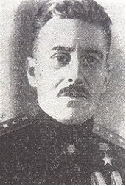
Хаджиев Константин Ильич
Κωνσταντίνος Χατζίγιεβ
18.05.1911- 3.06.1977
Герой Советского Союза.
Командир взвода 1001-го стрелкового полка – 279-я стрелковая дивизия, 51 армия, 4-й Украинский фронт, старший лейтенант.
Родился в греческом селе Шамлуг (Алаверды) Туманянского района Армении в семье рабочего.
В Красной Армии с 1930 года.

Slide 28
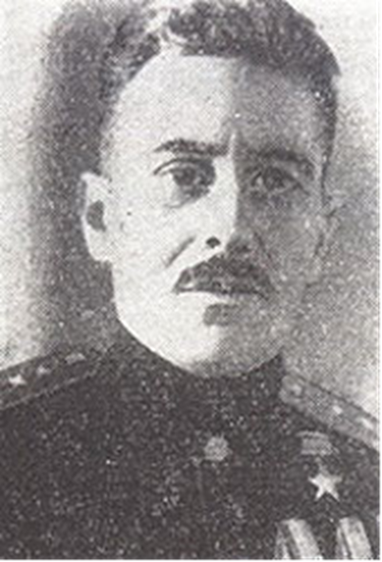
Хаджиев Константин Ильич (18.05.1911- 3.06.1977).
Герой Советского Союза.
Командир взвода 1001-го стрелкового полка –
279-я стрелковая дивизия, 51 армия, 4-й Украинский фронт, старший лейтенант.
Родился в греческом селе Шамлуг (Алаверды) Туманянского района Армении в семье рабочего.
В Красной Армии с 1930 года.
Окончил военно-пехотное училище в 1940 году. На фронте в Великую Отечественную войну с августа 1941 года. В начале мае 1944 года в боях в районе Макензиевых высот, на подступах к городу Севастополь, заменил выбывшего из строя командира роты, отбив с ней 11 контратак противника. Фашисты, оставив на поле боя десятки трупов, отходили назад. …К исходу боя в роте Хаджиева осталось 12 человек.
Тогда старший лейтенант Хаджиев решил: победить или погибнуть, и повел воинов в контратаку. Горстка храбрецов в жестокой, но короткой схватке выбила гитлеровцев из траншей.
Более 70 вражеских солдат и офицеров сдались в плен 12-ти отважным воинам. Продолжая развивать наступление, 9 мая 1944 года первым со своей ротой вышел к Северной бухте города.
Рота захватила три склада с боеприпасами и продовольствием, 12 орудий, шесть минометов, 15 автомашин с воинским снаряжением.
Константин Хаджиев лично водрузил Красное знамя на крыше морского училища.
Указом Президиума Верховного Совета СССР от 24 марта 1945 года за мужество, отвагу и героизм, проявленные в борьбе с немецко-фашистскими захватчиками, старшему лейтенанту Хаджиеву Константину Ильичу присвоено звание Героя Советского Союза с вручением ему ордена Ленина и медали Золотая Звезда.

Slide 29
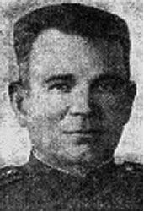
Целио Георгий
Кузьмич
Γεώργιος Τσέλιος
23.02. 1909-1945
Герой Советского Союза.
Командир штурмового батальона 605-го стрелкового полка 132-й стрелковой дивизии 47-й армии 1-го
Белорусского фронта, майор.

Slide 30
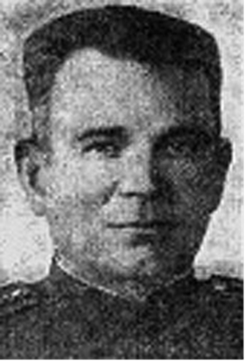
Целио Георгий Кузьмич (23.02. 1909-1945)
Герой Советского Союза.
Командир штурмового батальона 605-го стрелкового
полка 132-й стрелковой дивизии 47-й армии 1-го
Белорусского фронта, майор.
Родился 23 февраля 1909 года в городе Севастополь.
По отцу грек, по матери русский. Записан русским.
В Красной Армии в 1931-1933 гг., 1936-1938 гг., с июля 1941 года. В 1938 г. окончилкурсы усовершенствования командного состава. На фронте в Великую Отечественную войну с ноября 1942 года. Майор Георгий Целио при расширении плацдарма на левом берегу реки Одер в районе станции
«Ной-Барним» (город Бранденбург) 16 апреля 1945 года с бойцами вверенного ему батальона ворвался в траншеи противника и захватил станцию, успешно выполнив поставленную задачу.
От полученных в этом бою ран он скончался 19 апреля 1945 года. Похоронен в городе Вервальде (Германия).
Указом Президиума Верховного Совета СССР от 31 мая 1945 года за образцовое выполнение боевых заданий командования на фронте борьбы с немецко-фашистскими захватчиками и проявленные при этом мужество и героизм Целио Георгию Кузьмичу посмертно присвоено звание
Героя Советского Союза. Награжден орденами Ленина, Отечественной войны 1-й степени, Красной Звезды.

Slide 31
МЫ ПОМНИМ О ВАС! СПАСИБО ЗА ВСЕ! С ДНЕМ ВЕЛИКОЙ ПОБЕДЫ!

Slide 32
Григорий Львович Арш Γκριγκόρι Λβόβιτς ΑΡΣ 21 ноября 1925 года рождения

Slide 33
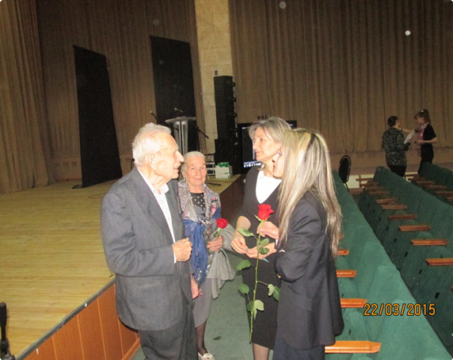
Родился 21 ноября 1925 г. в Архангельске на Севере России. После окончания школы участвовал во Второй мировой войне, получил ранение на фронте. За участие в боевых действиях награжден орденом «Красная звезда», а также другими почетными наградами.
В 1951 г. окончил Ленинградский университет, а в 1959 г. в Институте истории Академии наук СССР защитил кандидатскую диссертацию на тему «Некоторые вопросы истории Южной Албании в конце 18 – начале 19 вв.», став по сути единственным в Советском Союзе специалистом по новой истории Албании и Балканского полуострова в целом. В 1963 г. опубликовал новое исследование «Албания и Эпир в конце 18 – начале 19 в.».
Начиная с середины 60-х гг. прошлого века основной сферой его научных интересов становится новая история Греции, в особенности те ее аспекты, которые связаны с Национально-освободительной революцией 1821 г., образованием новогреческого государства в 19 в., местом греческого вопроса во внешней политике России, ролью русско-турецкой войны 1828-1829 гг. в вопросе о независимости Греции, ролью Греции в международных отношениях и хрупком равновесии сил на Балканах на протяжении всего 19 века. В связи с этим Г.Л. Арш исследовал деятельность Александра Ипсиланти и Иоанна Каподистрии в контексте таких проблем, как их служба при царском дворе, отношение декабристов к Греческой революции, кризис феодальной системы на Балканах в условиях османского ига, национальные движения на Балканах в начале 19 в.
В 1965 г. вышло в свет его исследование «Тайное общество «Филики Этерия». Из истории борьбы Греции за свержение османского ига». В 1969 г. в Институте славяноведения и балканистики Академии наук СССР защитил докторскую диссертацию, опубликованную затем в виде книги «Этеристское движение в России. Освободительная борьба греческого народа в начале XIX в. и русско-греческие связи» (Москва, 1970). Среди других его значимых работ – монографии «Иоанн Каподистрия и греческое национально-освободительное движение. 1809 - 1822 гг.» (Москва, 1976) и «Каподистрия в России (1809 - 1822)» (Санкт-Петербург, 2003).
В настоящее время профессор Г.Л. Арш работает в Институте славяноведения Российской академии наук на должности ведущего научного сотрудника. В 2005 г. ему было присуждено звание почетного профессора Афинского университета.
Григорий Львович Арш, Елени Михалопулу -Консул Греции в РФ с мамой, Теодора Янници –директор ГКЦ
Празднование Дня Независимости Греции-март 2015г.
Γεννήθηκε στις 21 Νοεμβρίου 1925 στην πόλη Αρχάνγκελσκ (Αρχάγγελος) στη Βόρεια Ρωσία. Μετά την αποφοίτησή του από το σχολείο λαμβάνει μέρος στο Β΄ Παγκόσμιο Πόλεμο, όπου και τραυματίζεται. Για την προσφορά του στο μέτωπο του απονέμεται το παράσημο του Κόκκινου Αστέρα, καθώς και άλλες τιμητικές διακρίσεις.
Το 1951 αποφοιτά από το Πανεπιστήμιο του Λένινγκραντ, ενώ το 1959 υποστηρίζει στο Ινστιτούτο Ιστορίας της Ακαδημίας Επιστημών της Ε.Σ.Σ.Δ. διδακτορική διατριβή με τίτλο: «Ορισμένα ζητήματα της ιστορίας της Νότιας Αλβανίας στα τέλη του 18ου - αρχές του 19ου αι.», αποβαίνοντας, ουσιαστικά, σε μοναδικό στην επικράτεια της Σοβιετικής Ένωσης ερευνητή, ειδικευμένο στη νεότερη ιστορία της Αλβανίας και της ευρύτερης περιοχής των Βαλκανίων. Το 1963 δημοσιεύει καινούρια μελέτη με τίτλο: «Η Αλβανία και η Ήπειρος στα τέλη του 18ου - αρχές 19ου αι.».
Σήμερα ο καθηγητής Γκριγκόρι Αρς εργάζεται ως επιστημονικός συνεργάτης στο Ινστιτούτο Σλαβικών Σπουδών της Ακαδημίας Επιστημών Ρωσικής Ομοσπονδίας. Το 2005 το Πανεπιστήμιο Αθηνών τον ανακήρυξε σε επίτιμο καθηγητή.

